Slide 1
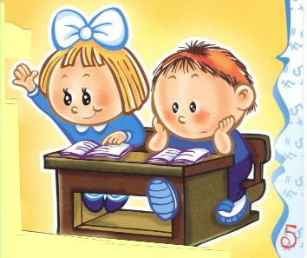
Почему ребенок читает и пишет не правильно…
Дисграфия и Дисликсия

Slide 5
